Slide 1
IV VILJANDI VALLA
MÄLUMÄNG
2018 - 2019
VIII voor Soel
13. veebruaril

Slide 2
1. osa

Slide 3
1. Kirjandus (Kai Oidermaa)
Kes oli see briti kirjanik, kelle loominguline aktiivsus langes aastatele 1949 - 2000. Teda on peetud oma loomingu tõttu edukamaks kõikidest diplomaatidest Suurbritannia ja Saksamaa suhete parandamisel ning soojendamisel. Tema loomingu ekraniseeringute tegevuspaik on Cornwalli olustik kuid näitlejad sakslased.

Slide 4
1. Vastus
Rosamunde Pilcher

Slide 5
2. Ajalugu (Anne-Ly Ütsik))
Mats Tõnissoni välja antud kalendrid olis eestlaste hulgas ülipopulaarsed. Esimene neist nägi trükivalgust Viljandis ja kandis pealkirja „Rahva Tähtraamat ……. aasta jaoks, milles 365 päeva on“. Milline aastaarv on puudu?

Slide 6
2. Vastus
1882 – 2 punkti
+/- 30 a – 1 punkt

Slide 7
3. Ettevõtlus, majandus (Marko Vilu)
2018. aasta kokkuvõttes maksti PRIA kaudu kõige rohkem toetusi Viljandimaale, nii kirjutas "Sakala" 08.veebruaril 2019. Kui palju tuli raha Viljandimaale?
a) 67 564 396 eurot
b) 37 564 396 eurot
c) 27 564 396 eurot

Slide 8
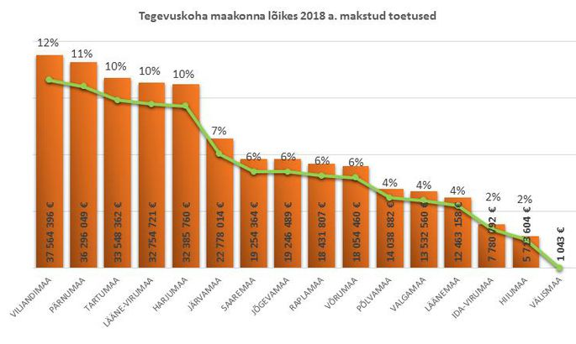
3. Vastus
b) 37 564 396 eurot

Slide 9
4. Loodus, geograafia (Anneli Sims)
Nimetage „Aasta tegijad 2019“ looduses (loom, lind, liblikas, kala, puu, seen)!

Slide 10
4. Vastus
kobras, öösorr, kuslapuu-sõrmiktiib, jõesilm ehk sutt, kibuvits, soomustindik
Allikad: https://www.keskkonnaamet.ee/sites/default/files/news-related-files/aasta_tegijad_2019_est_a3.pdf
https://www.looduskalender.ee/n/node/3144

Slide 11
5. Kultuur (Anne-Ly Ütsik)
Meie laulupidude avalaulu „Koit“ saamislugu on tore. Viljandi Seltsi Koit juhatuse esimees, tikuvabrikant Eduard Pohl ütles ühel vähisöömisel välja, et selts vajab oma laulu. Friedrich Kuhlbars ja helilooja Mihkel Lüdig tegid asja 15 minutiga valmis. Pohl andnud Lüdigile nõu, et mulgid on ikkagi uhke rahvas. Lüdig täitis ka selle soovi.
Mitmehäälsena on laul „Koit“ originaalis kirjutatud?

Slide 12
5. Vastus
7-häälsena

Slide 13
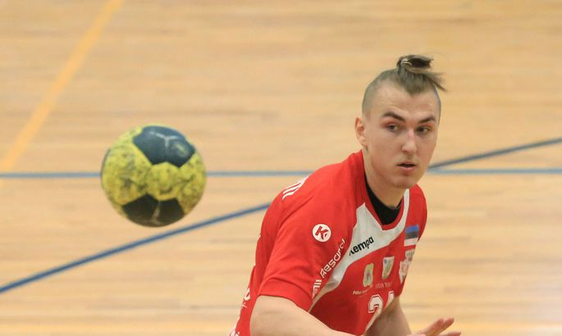
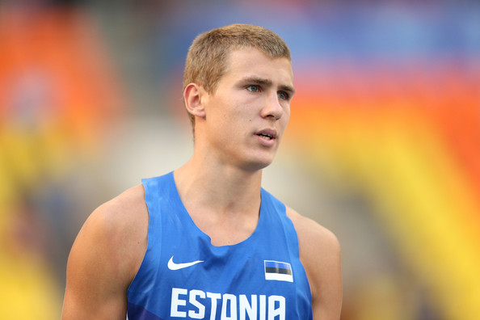
6. Kes on kes? (Sirje Põder)
Küsime vendade perekonnanime. Noorem vend (sünd. 1998) sai oma auhinnakappi lisada 2018. aastal ühe Eesti meistritiitli. Tema vanem vend (sünd. 1992) aga võitis 2018. aastal muuhulgas kaks Eesti meistritiitlit, rääkimata väljamaal võidetust.

Slide 14
6. Vastus
käsipallur Carl-Eric ja kergejõustiklane Maicel Uibo

Slide 15
7. Sise- ja välispoliitika (Urve Mukk)
Ta on Tartu Ülikooli haridusega jurist; on töötanud Äripäevas, SEB pangas, kommunikatsioonibüroo juhatajana; seotud paljude vabakondlike ühendustega; on olnud Euroopa Kabekonföderatsiooni (EDC) president; avaldanud luulekogusid, kirjutanud dokumentaalfilmide stsenaariume; abielus, kolm last.
Kes on see ametisolev minister?

Slide 16
7. Vastus
Janek Mäggi (45), eesti Vabariigi riigihalduse minister.
(2 punkti)

Slide 17
8. Muusika (Marko Vilu)
Antud esitaja võitis Eurovisooni aastal 2002. Nimetage võidu saavutanud riik!

Slide 18
8. Vastus
Läti (Marie N "I Wanna.")

Slide 19
9. Sport (Sirje Põder)
Eesti üks olümpiasangareid on Svetlana Tširkova-Lozovaja, kes muuhulgas valiti 1969. aasta ENSV parimaks naissportlaseks. Tema teenistuslehel on 2 olümpiavõitu. Aga vaid üks olümpia kuldmedal. Miks?

Slide 20
9. Vastus
NSVL floretinaiskonnas 1968 võistles finaalis ning teenis kuldmedali. 1972 panustas ta küll võistkonna heaks eelvõistlustel, aga finaali ajaks saatis võistkonna esindaja ta varuvõistlejate pingile. Ja tulemuseks ainult olümpiavõitja diplom.

Slide 21
10. Eestlased laias maailmas (Kai Oidermaa)
See laulja ja muusikapedagoog oli 70-ndatel Estonia primadonna. Praeguseks on tema käe alt kasvanud Milano konservatooriumist üle 600 laulja. Ta on jaganud lavalaudu Luciano Pavaroti ning Placido Domingoga. Kes ?

Slide 22
10. Vastus
Jenny Anvelt

Slide 23
11. Viljandi vald (Urve Mukk)
Karmin, Tank, Torm – kes nad on ja mille poolest Viljandi vallas aktuaalsed 2019?
Kirjuta täisnimi ja tiitel.

Slide 24
11. Vastus
Viljandi valla Aukodanik on Imbi-Sirje Torm
Viljandi valla aasta pere on perekond Tank
Viljandi valla Tegija on Mati Karmin
(3 punkti)
Allikas: https://www.viljandivald.ee/viljandi-vald-tunnustab-ja-tanab

Slide 25
12. Varia (Sirje Põder)
13. 02. 1795 alustas tegevust esimene kutseline teater Eestis. Tegutses erinevate nimede all aastani 1939. Sel aastal asus teater ümberasustamise käigus täies koosseisus Poolasse ja jätkas tegevust Lodzis. Teatrihoone omandas varasem rentnik Eesti Draamateater, kes töötab majas tänase päevani. Mis teater?

Slide 26
12. Vastus
Tallinna saksa teater
1809-1860 Tallinna Teater
1860-1910 Tallinna Linnateater

Slide 27
2. osa

Slide 28
13. Kirjandus (Kai Oidermaa)
Millise maineka preemia said tänavu Leelo Tungal, Viivi Luik ja Fred Jüssi ?

Slide 29
13. Vastus
Riiklik kultuuri elutööpreemia
Täisvastus 2 punkti, ainult elutööpreemia annab 1 punkti

Slide 30
14. Ajalugu (Anne-Ly Ütsik)
Eesti endine tipp-poliitik Edgar Savisaar on võimekas inimene mitte ainilt poliitikuna, vaid ka spordivaldkonnas olnud. Ta on olnud Kalev/United`i liider, korraldanud jäähoki MM B-grupi turniiri ja toetanud muulgi viisil sporti.
Savisaar on juhtinud ka kahte Eestimaa spordiliitu, milliseid alaliite ta on juhtinud?

Slide 31
14. Vastus
Jalgpall ja sumo (2 punkti)

Slide 32
15. Ettevõtlus, majandus (Marko Vilu)
Hiljuti kõlas meedias " Maksuamet puistas saarlaste kodusid: konfiskeeriti viis ..........."
Mida konfiskeeriti?

Slide 33
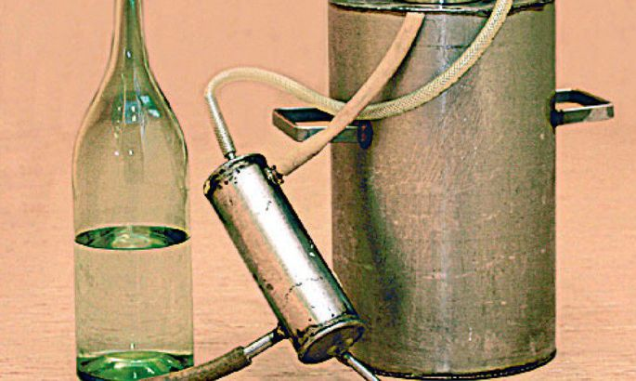
15. Vastus
Puskarimasinat

Slide 34
16. Loodus, geograafia (Anneli Sims)
Millises eesti maakonnas asuvad Kitsemetsa, Koeravere, Lammasküla, Mädapea, Naistevälja, Saiakopli ja Vorsti külad?

Slide 35
16. Vastus
Lääne-Viru maakonnas
Allikas: https://et.wikipedia.org/w/index.php?title=Kategooria:Lääne-Viru_maakonna_külad&page

Slide 36
17. Kultuur (Anne-Ly Ütsik)
O. Lutsu nimelist kultuuripreemiat antakse välja alates 1987. aastast. Esimene laureaat oli Priit Aimla jne. Millegi pärast peetakse Lutsu auhinna vääriliseks rohkem mehi. Ilmselt on siin seos sõnaga NALJAMEES. Siiski on O. Lutsu huumoripreemia saanud ka üks naisterahvas. Kes?

Slide 37
17. Vastus
Luule Komissarov 2003. aastal

Slide 38
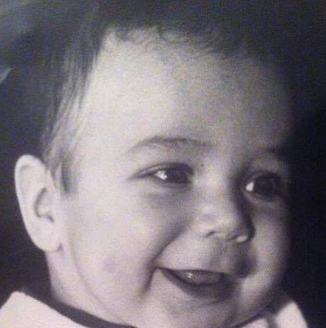
18. Kes on kes? (Sirje Põder)
_ Tema kehal on rohkem tätoveeritud kui puhast pinda
- 2004. aastal lõi ta bändi Elav Legend
- 2006. aastal mängis ta Nukuteatri lavastuses „Romeo ja Julia“ meespeaosa
- 2007. aastal osales ta Eurolaulul kahe looga
- ta on mänginud peaosa filmis „Magnus“, mis on keelatud näitamiseks kuni 2025. aastani
- ta mängib telesarjas „Köök“

Slide 39
18. Vastus
Kristjan Kasearu

Slide 40
19. Sise- ja välispoliitika (Urve Mukk)
10. veebruaril 2019 viibis EV peaminister Jüri Ratas välisvisiidil, kus oli kõne all:
koostööd innovatsiooni- ja tehnoloogiavaldkonnas
Ettevõtluse Arendamise Sihtasutuse esinduse avamine
läbirääkimised otselennuliini avamise üle
Kuhu välisvisiit peaministri viis?

Slide 41
19. Vastus
Dubai, Araabia Ühendemiraadid (2 p)
Allikas: https://majandus24.postimees.ee/6519836/fotod-juri-ratas-avaldas-loodust-et-otselennud-dubaisse-pole-enam-kaugel?_

Slide 42
20. Muusika (Marko Vilu)
1976. aastal võitis ülekaalukalt Eurovisiooni koosseis Brotherhood Of Man. Nimetage riik keda nad esindasid?

Slide 43
20. Vastus
Inglismaa / United Kingdom /

Slide 44
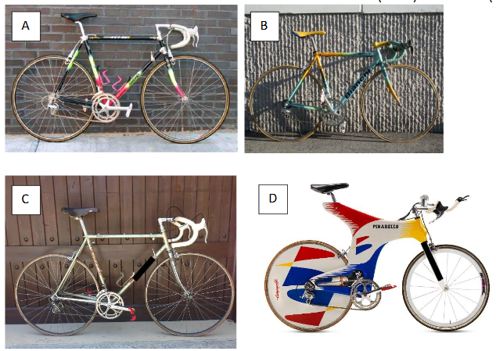
21. Sport (Sirje Põder)
Allpool on neli ratast, millega 1985., 1990., 1995. ja 1998. aastatel Tour de France’i võitnud mees oma vastaval võiduaastal sõitis. Reasta need neli ratast vanimast (1985) noorimani (1998).

Slide 45
21. Vastus
C A D B

Slide 46
22. Eestlased laias maailmas (Kai Oidermaa)
Millise muusikalise võistluse väljakutse seob kolme lauljat: Sofia Rubina, Kristjan Kasearu, Uku Suviste ?

Slide 47
22. Vastus
Voice ehk Golos (Venemaa)

Slide 48
23. Viljandi vald (Urve Mukk)
Detsembri esimesel päeval avas Heimtali mõisa kõrval mõisapargi servas oma uksed Heimtali loomestuudio. Mille poolest on see stuudio Eestis ja ka Baltikumis ainulaadne?

Slide 49
23. Vastus
Leader toetuse abil on soetatud 20 potiketra, millel saab korraga meisterdada terve grupp külastajaid. Teadaolevalt on see Eestis ja võib-olla ka Baltimaades suurim ketrade arv ühes loomestuudios. (2 p)
Allikas: https://www.viljandivald.ee/viljandi-valla-ajaleht/-/asset_publisher/a6XNy870t0aq/content/heimtali-loomestuudio-on-avatud-

Slide 50
24. Varia (Sirje Põder)
13. 02 1966 andis oma esimese etenduse üks tänaseni edukalt tegutsev Eesti teater. Tegutsenud ka erinevate nimede all. Mis teater?

Slide 51
24. Vastus
ENSV Riiklik Noorsooteater,
aastast 1994 Tallinna Linnateater

Slide 52
Lisaküsimus (Sirje Põder)
31. jaanuaril ja 2. veebruaril peeti Tartu Ülikooli spordihoones Eesti Laulu poolfinaalid. Võistles kokku 24 laulu. Mitmel neist oli esitajate hulgas ka vähemalt üks autoritest?

Slide 53
Lisaküsimuse vastus
22

Slide 54
Tähelepanu!
Kohtume 13. märtsil
Tänassilma rahvamajas!

